Slide 1
ПРОЕКТНАЯ РАБОТА
ЖИЗНЬ ПЕРВОБЫТНЫХ ЛЮДЕЙ
Автор: Реутов Илья
Консультант Реутова Н.Н.- мама
Руководитель проекта: Москаленко Н.М.
Тогучин 2012- 2013 учебный год

Slide 2
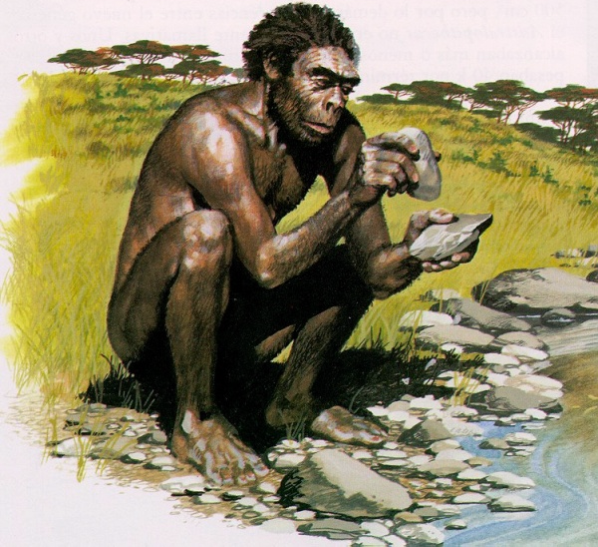
Цель работы:
Целью моей работы является исследование жизни древних людей и доведение этого до
одноклассников.

Slide 3
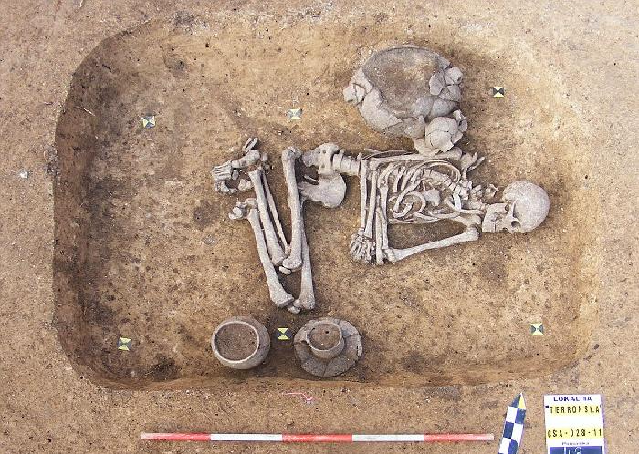
Этот рисунок останков древнего человека мы нашли в интернете.
Я выяснил, что самые давние останки древних людей были найдены в Африке. Поэтому считают,
что именно на этом континенте произошла эволюция обезьян в человека.

Slide 4
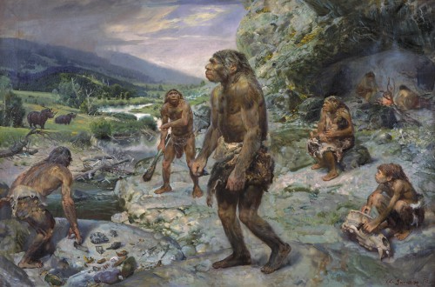
На этом рисунке изображены первобытные люди, названные учёными «человеком умелым».
Здесь видно, как люди используют в своём труде камни, различной формы
Я выяснил, что первые каменные орудия появились два с половиной миллиона лет назад.
Это были камни с острыми краями. Этими орудиями можно было срезать ветку и снять шкуру с
убитого животного. Того кто это изготовил назвали “человеком умелым». Сейчас его считают
первым представителем человеческого рода. Эти люди сильно отличались от современных людей
даже внешне. Они имели свой язык. Это были отрывистые звуки.

Slide 5
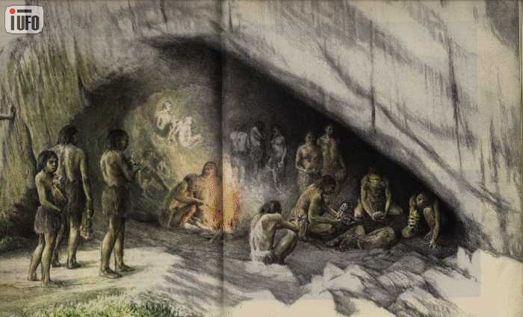
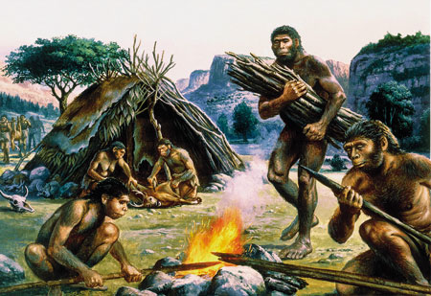
Теперь я хочу Вам показать жилища первобытных людей.
Жили они большими группами в пещерах, в шалашах и землянках. Питались люди корешками растений, яйцами птиц, личинками насекомых и лишь позднее люди научились охотиться и стали питаться мясом.

Slide 6
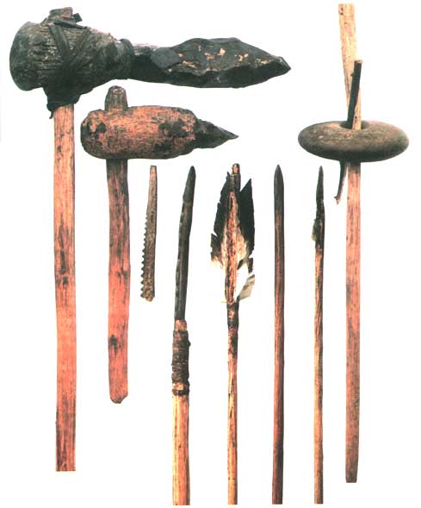
На этой картинке Вы видите орудия труда и охоты древнего человека.
Все они изготовлены из дерева и камней различной формы. С помощью одних орудий древние
люди охотились, а с помощью других добывали различные коренья.

Slide 7
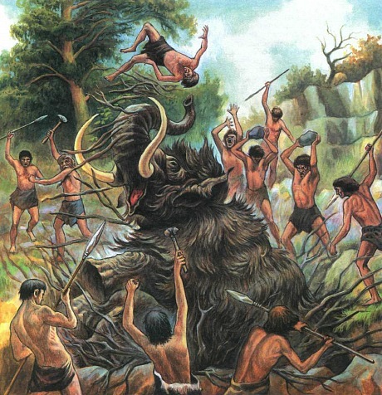
На этом рисунке Вы видите, как охотились первобытные люди.
Я узнал, что, так как человек был беззащитен перед дикими животными, то людям приходилось
охотиться большими группами и в охоте использовать простейшие орудия: копья с каменными
наконечниками и просто большие камни. Происходило разделение труда: женщины занимались
детьми и хозяйством ,а мужчины охотились и приносили пропитание. Люди ели сырое мясо.

Slide 8
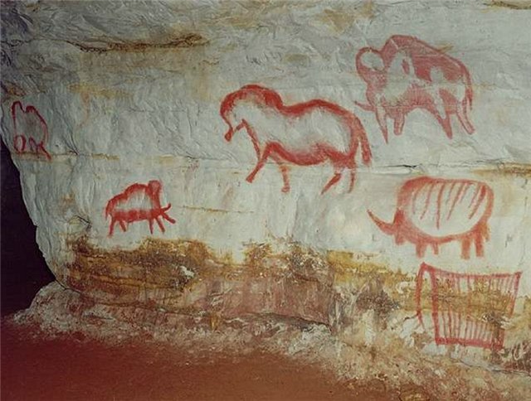
Это фотография наскальных рисунков древних людей.
Я выяснил, что тяга к искусству у людей зародилась вместе с появлением человека. Об этом говорит
множество наскальных рисунков, оставленных первобытным человеком с того времени. Рисунки в
основном изображали животных и сцены охоты.

